Slide 1
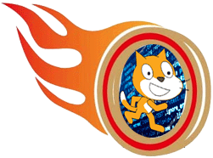






Python精灵模块创意编程之
朝向鼠标指针移动

Slide 2
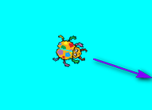
pip install sprites
朝向鼠标指针移动
角色朝向鼠标指针的方向移动。

Slide 3
pip install sprites
heading命令
head是头的意思。
heading命令有两个用途。
当不带参数时，返回角色的方向值。
当带参数时，参数应该是一个坐标，这个时候则是朝向这个坐标。
要例中通过mouse_pos命令返回鼠标指针的坐标。让bug不断地朝向这个坐标。

Slide 4
pip install sprites
distance命令
distance就是距离的意思。
同turtle模块中海龟的distance命令一样，返回角色到另一个点的距离。本例中，如果这个距离大于10，则让bug前进一个单位，所以我们能牵引着bug前进。

Slide 5
pip install sprites
bug.screen.bgcolor
bg是background中的b和g。
bug.screen.bgcolor翻译成汉语的意思是通过bug的screen属性引用屏幕对象然后再调用屏幕的bgcolor命令来设定屏幕的背景颜色。

Slide 6
pip install sprites
源代码
"""
朝向鼠标指针移动.py
"""
from sprites import Sprite,mouse_pos
bug = Sprite()
bug.screen.bgcolor('cyan')
while 1:
mp = mouse_pos()
bug.heading(mp)
if bug.distance(mp) > 10:bug.fd(1)
game over。

Slide 7



从小学编程
长大本领高
我是风火轮编程的形象人物。谢谢观赏！

